Slide 1
工程传热学1复习课

Slide 2
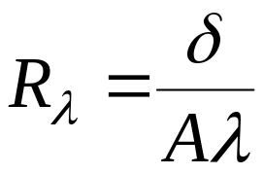
第一章 绪论
热传导 (heat conduction)：
  定义？
  付立叶定律
  导热系数λ的定义、物理意义及单位？
  平壁的导热热阻，表示物体对导热的阻力，单位为K/W (heat convection)

Slide 3
热对流
  热对流与对流换热的定义及区别。
  牛顿冷却公式：
  表面传热系数h的定义、物理意义及单位？
  影响h的因素
热辐射（heat radiation）
  热辐射定义
  斯蒂芬-玻尔兹曼定律

Slide 4
传热过程与传热系数
  传热过程定义
  传热系数定义
  传热过程计算

Slide 5

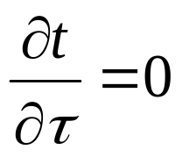
第二章 稳态导热
§2-1基本概念
温度场(temperature field) ：
  用文字描述
  温度不随时间变化的温度场，其中的导热称为稳态导热：
等温面与等温线
  定义
  特征：

Slide 6

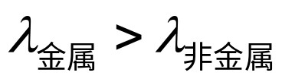

温度梯度(temperature gradient,方向和大小)：
  定义：等温面法线方向的温度变化率
傅立叶定律及导热系数

Slide 7
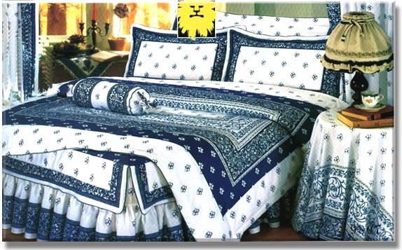
冬天，棉被经过晒后
拍打，问什么会觉得暖和？
答：棉被晒后，水分蒸发，经拍打，大量空气进入棉絮空间，自然对流不易展开，由于空气导热系数低，故起到很好的保温作用。

Slide 8
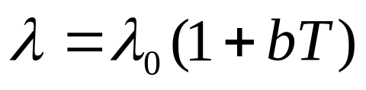
  温度对导热系数的影响
    一般地说, 所有物质的导热系数都是温度的函数,不同物质的热导率随温度的变化规律不同。
    在工业和日常生活中常见的温度范围内, 绝大多数材料的导热系数可以近似地认为随温度线性变化, 表示为：
    λ变化时温度分布曲线

Slide 9
导热微分方程
  建立基础
  表达式：
    直角坐标系下导热微分方程
    圆柱坐标系下一维导热微分方程
    球坐标系下一维导热微分方程
  各项含义
  热扩散率定义、出处、物理意义，与导热系数区别

Slide 10
导热过程的单值性条件
导热问题的求解方法:(1)分析解法;(2)数值解法;(3)实验方法。

Slide 11
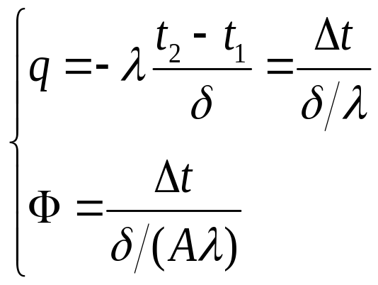
§2-2一维稳态导热
  1 通过平壁的导热
λ=λ₀(1+bt)
t₁
t₂
0 δ x
b<0
b>0

Slide 12
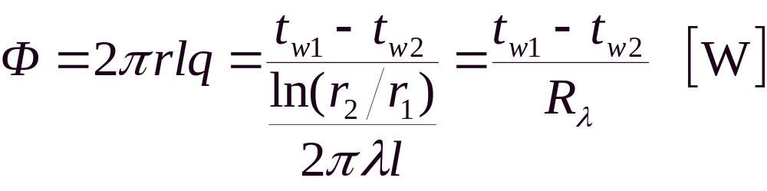
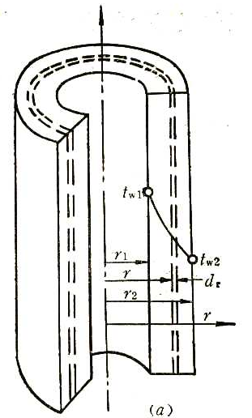
  2 通过圆筒壁的导热

Slide 13
  3 通过球壁的导热
  4 变截面或变导热系数问题
  5 内热源问题

Slide 14
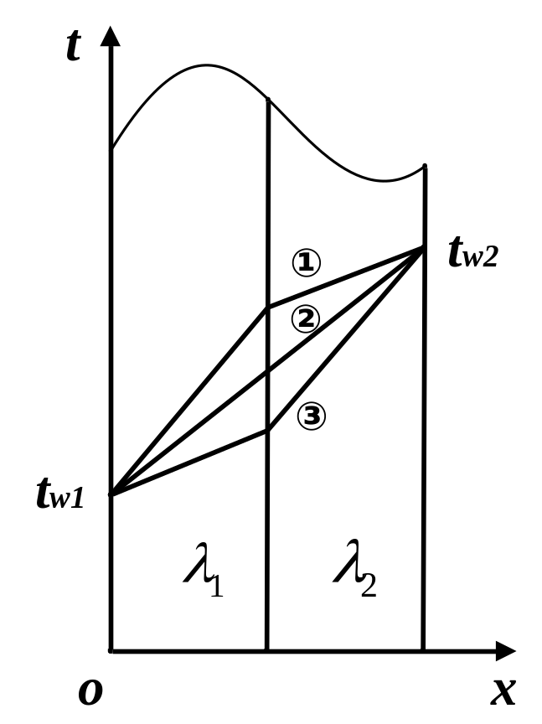
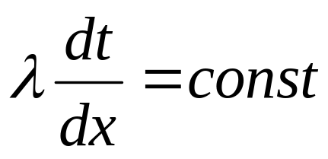
每层平板的导热系数为常数，试比较导热系数的大小。
解题原则：各个截面上的热流量相等。

Slide 15
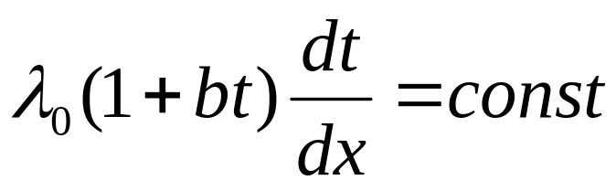
判定温度分布曲线形状
傅里叶定律直接判断：
以b<0为例，温度高的地方导热系数小，根据热流密度处处相等（平板）的原则，该处的温度梯度大，曲线更陡。
λ=λ₀(1+bt)
t₁
t₂
0 δ x
b<0
b>0

Slide 16
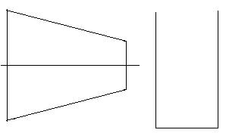
  一圆台物体，如图1所示，两端面温度保持不变，且大端面温度温度高于小端面，侧表面为绝热面，试在图2上绘出该圆台内温度沿轴向x的分布曲线。
t₁
t₁
x
t₂
t₂
x
图1 图2

Slide 17
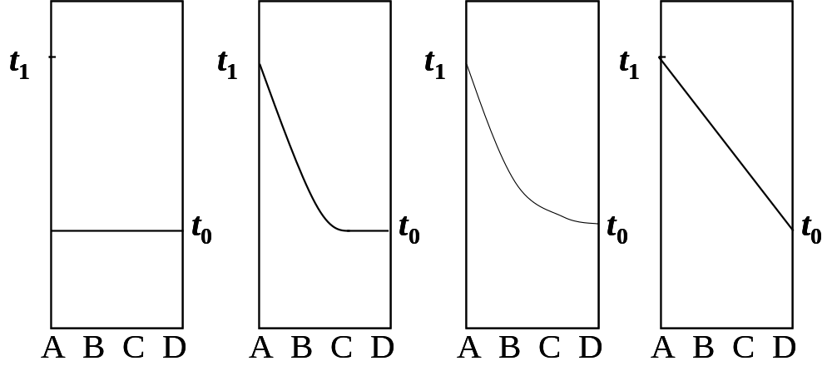
第三章 非稳态导热
§3-1非稳态导热过程
非稳态导热：周期性和非周期性
两个阶段：非正规状况阶段（初始状况阶段）、正规状况阶段
(a)τ = τ₁ (b) τ = τ₂ (c) τ = τ₃ (d) τ = τ₄

Slide 18
边界条件对温度分布的影响
傅里叶数、毕渥数的表达式和物理意义
t₀
t₀
t₀
t∝
t∝
t∝
2δ
2δ
2δ
1/h<<δ/λ
δ/λ<<1/h
1/h~δ/λ

Slide 19
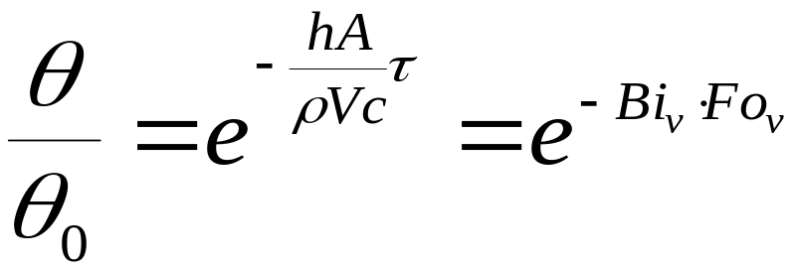
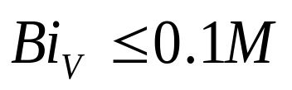
§3-2 集总参数法
集总参数系统定义、特征
能量守恒温度分布
时间常数定义、表达式、影响因素
集总参数系统的判定

Slide 20
§3-3 一维非稳态导热的分析解
求解思路：建立导热微分方程式， 引进过余温度将非齐次方程组化为齐次方程，采用分离变量法求解温度表达式。
诺模图（海斯勒图）
  利用线算图可求解温度及热量，注意只适用于Fo ≥ 0.2的情况。

Slide 21
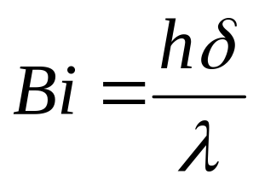



不同Bi数下的加热或冷却过程的温度分布
（2005，2.1；2009，1.3）
(c)
t
(b)
t∞
（a） Bi<<1
(a)
（b） Bi≈1
x
0
x
（c） Bi>>1

Slide 22
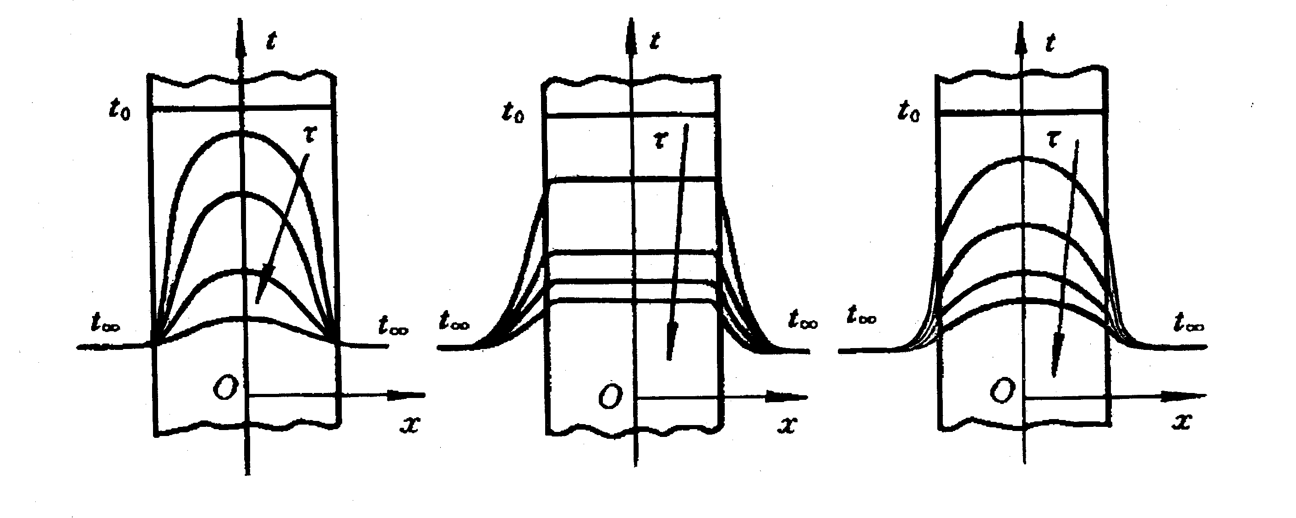
无限大平板被冷却的情况
1/h<<δ/λ
δ/λ<<1/h
1/h~δ/λ
Bi>>1
Bi<<1
Bi≈1

Slide 23
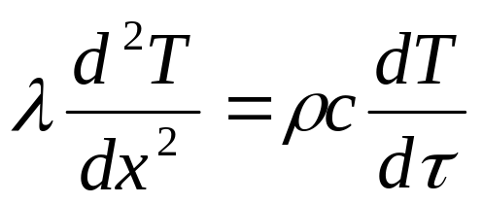
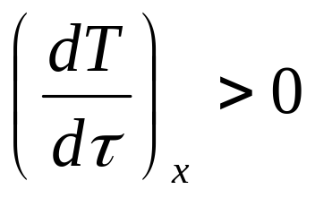
有一大平板，导热系数为常数，现对其左侧进行加热，试说明平板内随时间而变化的温度分布曲线不可能是上凸的。
解：由一维非稳态无内热源微分方程：
平壁内任一x处的温度分布都是不断上升的，即
即曲线是下凹的。

Slide 24
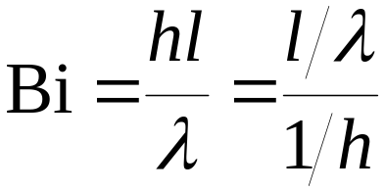
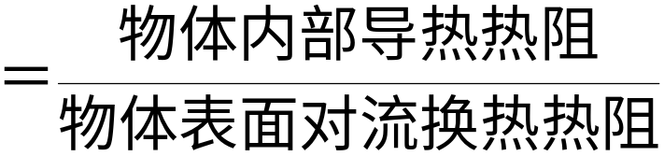
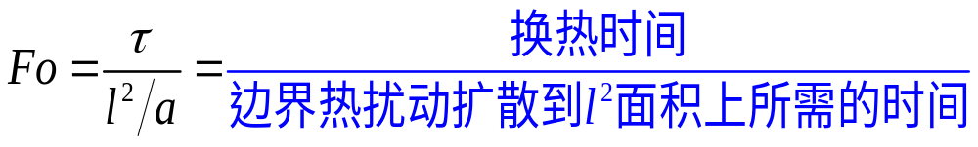
无量纲热阻
无量纲时间
Bi_{v}越小，表示内部热阻小或外部热阻大，则内部温度就越均匀，集总参数法的误差就越小。
Fo越大，热扰动就能越深入传播到物体内部，物体各点的温度就越接近周围介质的温度。
Notes:
a-m²/s

Slide 25
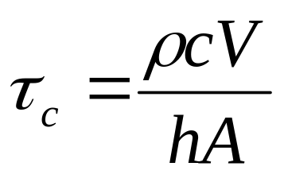
时间常数和导热体的热容量（ρcV）以及换热条件好（hA大均有关系。
可见，同一物质不同的形状其时间常数不同，同一物体在不同的环境下时间常数也是不相同。
（2012，1.3）影响热电偶时间常数大小的主要因素有哪些？当用同一个热电偶温度计去测量不同流场的温度时，其时间常数是否相同？为什么？

Slide 26
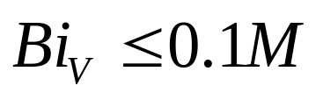
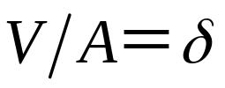



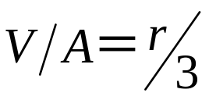
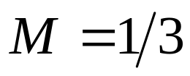
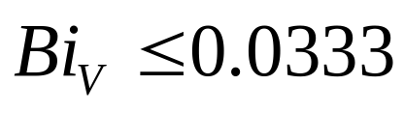
集总参数系统的判定
为判定系统是否为集总参数系统 ，M为形状修正系数。
厚度为2δ的大平板
直径为2r的长圆柱体
直径为2r的球体
复杂形体

Slide 27
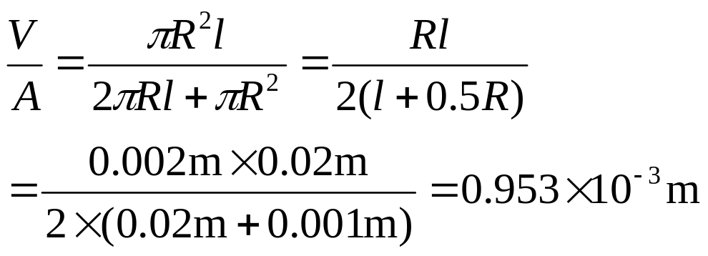
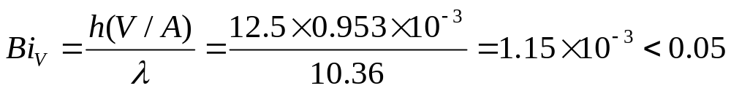
例：一温度计水银泡是圆柱形，长20mm，内径4mm，测量气体温度，表面传热系数h=12.5W/(m²·K),若要温度计的温度与气体的温度之差小于初始过余温度的10%，求测温所需要的时间。水银 λ=10.36 W/(m·K), ρ = 13110 kg/m³, c = 0.138 kJ/(kg·K).
解：

Slide 28
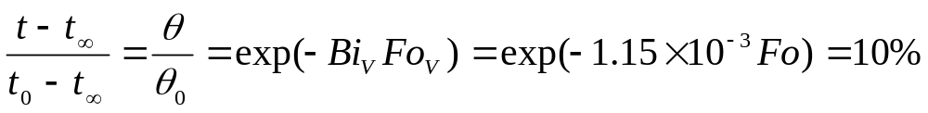
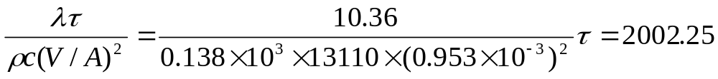
故可以用集总参数法。
由上式解得：τ = 333 s = 5.6 min
为了减小测温误差，测温时间应尽量加长。

Slide 29
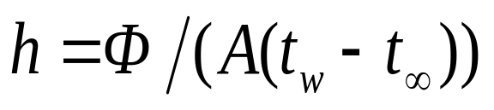
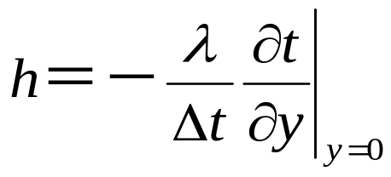
第四章 对流换热原理
§4-1对流换热概述
牛顿冷却公式 ,因此求解h 是对流换热计算的核心问题
对流换热微分方程式
对流换热影响因素:流速、流态、流动起因、换热面的几何因素、流体物性

Slide 30
§ 4-2 层流流动换热的微分方程组
不可压缩牛顿型流体二维对流换热问题，常物性假定。
  连续性方程
  动量微分方程(2个)
  能量微分方程
  对流换热微分方程
求解途径
各项含义、能量微分方程与导热微分方程联系

Slide 31

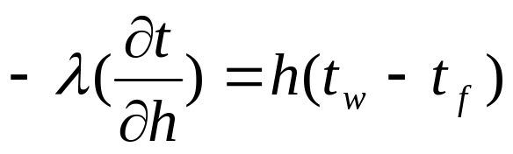
例：换热微分方程 与导热问题的第三类边界条件式
有什么区别？
答：换热微分方程中的h是未知量，而导热第三类边界条件中的h是作为已知的边界条件给出，此外导热第三类边界条件中的λ为固体导热系数而换热微分方程为流体导热系数，换热微分方程将用来导出一个包括h的无量纲数，只是局部表面传热系数，而整个换热表面的表面系数应该把牛顿冷却公式应用到整个表面而得出。

Slide 32
§4-3 对流换热过程的相似理论
无量纲准则的表达式和物理意义
  Eu、Re、Pr、Pr、Nu（Bi）、Gr
  只有同类现象才有相似的可能性
对流换热准则关系式的实验获取方法

Slide 33
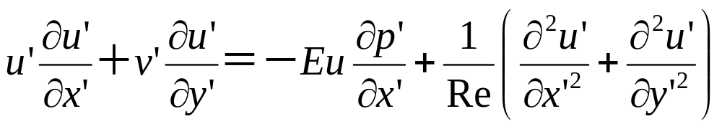
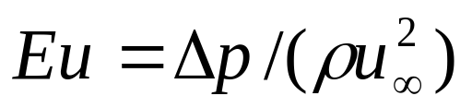
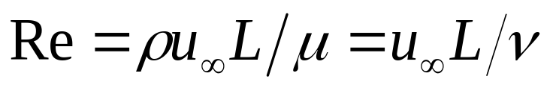
无量纲准则的表达式和物理意义
欧拉数
反映流场压力降与其动压头之间的相对关系
雷诺数
表征给定流场的惯性力与其黏性力的对比关系

Slide 34
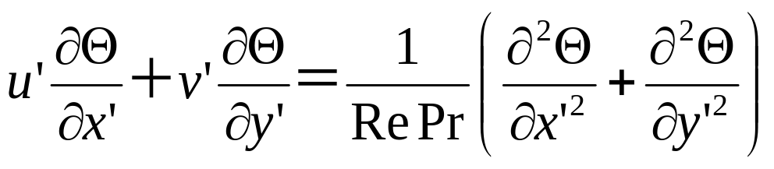
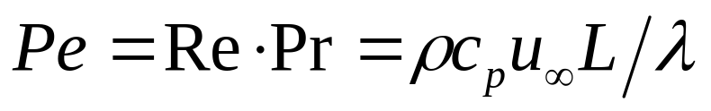
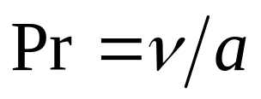
贝克莱准则
反映给定流场的热对流能力与其热传导能力的对比关系。
普朗特数
反映流体的动量扩散能力与其能量扩散能力的对比关系。

Slide 35
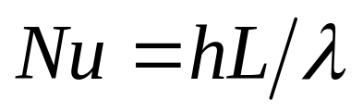
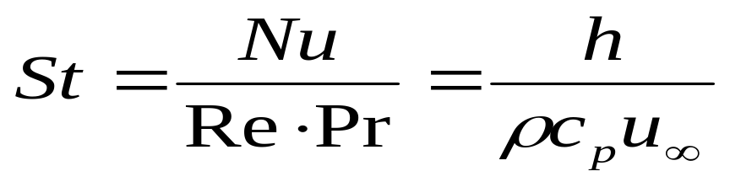
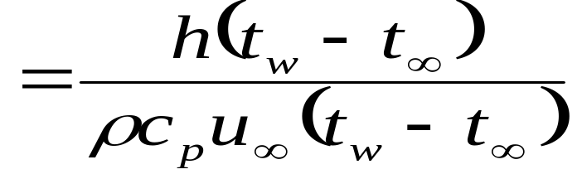
努塞尔准则
反映给定流场的换热能力与其导热能力的对比关系。
斯坦顿数
流体实际的换热热流密度与可传递的最大热流密度之比

Slide 36
  努谢尔特准则与毕欧数的区别
努塞尔准则与非稳态导热分析中的毕欧数形式上是相似的。
但是，Nu中的L_{f}为流场的特征尺寸，λ_{f}为流体的导热系数；
L_{f}
固体侧
流体侧
Bi
λ_{f}
λ_{s}
Nu
L_{s}
Θ
而Bi中的L_{s}为固体系统的特征尺寸，λ_{s}为固体的导热系数。

Slide 37
§4-4边界层（Boundary layer）理论
边界层定义
边界层厚度（相对大小决定于Pr）：画图（还包括速度和温度剖面）
边界层微分方程组
  基本思路：对微分方程组中的各项进行数量级比较，略去高阶小量。
  简化条件：Re足够大、Pe足够大
  结论：忽略…、方程变化、物理特征。

Slide 38
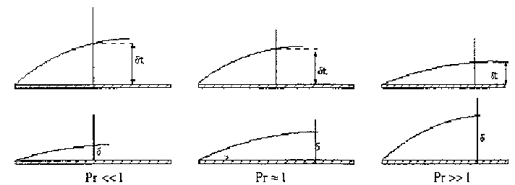
例：对于油、空气及液态金属，分别有 Pr>>1，Pr≈1 ，Pr<<1 ，试就外标等温平板的层流流动，画出三种流体边界层中速度分布和温度分布的大致图象（要能显示出 的相对大小）。
解：如下图：

Slide 39
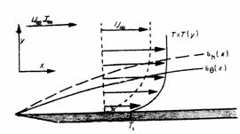

Slide 40
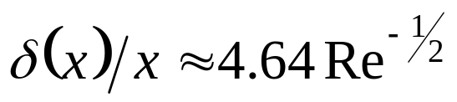
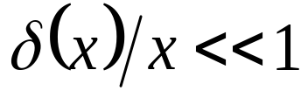

边界层为薄层需要满足的条件
速度边界层的厚度
要使速度边界层的厚度远小于流动方向上的尺度（即 ），也就是所说的边界层是一个薄层，要求雷诺数必须足够的大
所以，当速度很小、黏性很大时或在平板的前沿，边界层是难以满足薄层性条件。

Slide 41
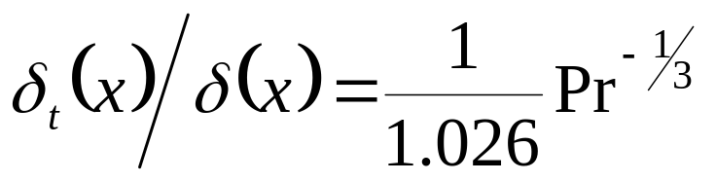
热边界层的厚度
由此式可以看出，热边界层是否满足薄层性的条件，除了Re_{x}足够大之外还取决于普朗特数的大小，当普朗特数非常小时（Pr<<1），热边界层相对于速度边界层就很厚，反之则很薄。
思考题：对流换热边界层微分方程组是否适用于粘度很大的油和Pr数很小的液态金属？为什么？
（2010,1.5）高粘度的油类流体，沿平板作低速流动，该情况下边界层理论是否仍然适用？

Slide 42
第五章 对流换热计算 （有计算题）
§5-1 管(槽)内流体受迫对流换热计算
基本概念：进口段与充分发展段
管内受迫对流换热的计算
  紊流与层流的准则关联式（Re=2200~ 10⁴ ）
  注意：定性温度与定型尺寸的选择

Slide 43
§5-2 流体外掠物体的对流换热计算
外掠平板（5×10⁵）
  准则关联式，定性温度与定型尺寸
外掠单管
  边界层分离
  准则关联式，定性温度与定型尺寸
外掠管束
  准则关联式，定性温度与定型尺寸

Slide 44
§5-3 自然对流换热计算
无限空间自然对流换热：例如，热力管道表面散热
  竖直平板在空气中自然冷却流动和换热特征
  竖板自然对流换热的微分方程组
有限空间自然对流换热 ： 例如，空气夹层

Slide 45
对流换热经验公式不需要记，但给出诸如Nu=f(Re,Pr)或Nu=(Gr,Pr)的经验公式后，针对上面公式中的修正需要知道
  对什么进行现象修正
  怎么查

Slide 46
第六章辐射换热原理
§6-1 热辐射的基本概念
热辐射的本质和特点
  本质：电磁波
  特点：
吸收,反射和透射
  吸收率，反射率及透射率的定义
  透明体，白体及黑体的定义

Slide 47
§6-2黑体辐射和吸收的基本性质
辐射力E ；定义
单色辐射力
定向辐射力
  立体角
辐射强度
注意：辐射力是以发射物体的单位面积作为计算依据，而辐射强度是以垂直于发射方向的单位投影面积作为计算依据。

Slide 48
黑体辐射的基本定律
  普朗克定律（公式无需记）
    给出黑体单色辐射力和波长、热力学温度之间的函数关系
  维恩位移定律（公式无需记）
    内容：
    思考：加热金属时，试用维恩位移定律分析金属颜色随温度的变化。

Slide 49
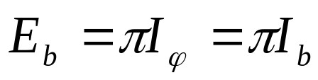


  斯蒂芬-玻尔兹曼定律
  兰贝特余弦定律
    注意：漫辐射表面遵守兰贝特余弦定律
  波段辐射与辐射函数
黑体的吸收特性

Slide 50
§6-3实际物体的辐射和吸收
实际物体的辐射——黑度（发射率）
  定义、影响因素
实际物体的吸收——灰体
  吸收比定义、影响因素
  实际物体表面对波长（光谱）的选择性
  灰体定义、成立条件
基尔霍夫定律表述、成立条件

Slide 51

物体表面的单色吸收率随波长变化的特性称为物体表面对波长（光谱）的选择性。
温室效应（2011，1.7;2012,1.8
当太阳光照射到玻璃上时，玻璃对波长小于2.2μm的辐射能吸收比很小，从而使大部分太阳能可以进入到温室内。温室中的物体温度低，辐射能绝大部分位于红外区，而玻璃对于波长大于3 μm的辐射能吸收比很大，阻止了辐射能向温室外的散失。

Slide 52
五颜六色的世界（2006，1.8；2011，2.3）：
当阳光照射到一个物体表面时，如果该物体几乎全部吸收各种可见光，它就是黑色；
如果几乎全部反射可见光，它就是白色；
如果几乎均匀吸收各色可见光并均匀地反射各色可见光，它就是灰色；
如果只反射了一种波长的可见光而几乎全部吸收了其它可见光，则它就呈现被反射的这种辐射线的颜色。

Slide 53
(2012,1.8)在波长λ<2μm的波长范围内，木板的光谱吸收比小于铝板，而在λ>2μm的波长范围内则相反。若将木板和铝板长时间放在相同阳光环境下照射，哪个温度高？试解释原因。
答：因为太阳光的辐射能大部分是小于2.2μm的波段，由于在此波段木板的光谱吸收比小，绝大部分阳光被反射，而铝板则吸收了大部分辐射能，所以铝板的温度高。

Slide 54

有人说：“常温下呈红色的物体表示该物体在常温下红色光的光谱发射率较其它单色光（黄、绿、蓝等）的光谱发射率高”。你认为这种说法正确吗？为什么？
解：不正确。因为常温下物体呈现的颜色是由于物体对可见光中某种单色光的反射造成的。红色物体正是由于物体对可见光中的黄、绿、蓝等色光的吸收比较大，反射比较小，而对红光的吸收比较小，反射比较大所致。根据基尔霍夫定律 ，可见红光的光谱发射率较其他单色光的光谱发射率低而不是高。

Slide 55
第七章 辐射换热计算（有计算题）
§7-1 被透明介质隔开的黑体表面间的辐射换热
角系数的概念
角系数的性质
角系数的计算：
  成为纯粹的几何量的条件

Slide 56
§7-2 被透明介质隔开的灰体表面间的辐射换热
有效辐射
表面辐射热阻
空间辐射热阻
网络法求解辐射换热
  黑体表面
  大房间
  绝热表面
  遮热板

Slide 57

在深秋晴朗无风的夜晚，草地会结霜，可气象台的天气预报却说清晨最低温度为2℃，试分析这种现象（假设草地与地面之间绝热）。
答：草地对地面可近似为绝热。所以草地接受空气对流换热热量等于它对太空的辐射。由于
所以T_{cao}小于T_{kong}，大于T_{tian}。
晴天，草地直接向天空热辐射，辐射热量增加，T_{cao}与T_{kong}差值增大，结霜。
无风，h减小，T_{cao}与T_{kong}差值增大，结霜。

Slide 58
请用传热学理论解释暖水瓶的保温原理。
答：热水瓶的双层内外壁面涂了水银，而且双层壁内抽真空。热水瓶的双层内外壁均涂银色表面，银色表面的发射率很低，减少了向外界环境的辐射散热；双层壁内抽真空，减少了导热和对流换热，因此热水瓶能够起到很好的保温作用

